Slide 1
ΕΚ∆ΗΛΩΣΗ «Προαγωγή των θεµάτων Υγείας και Ασφάλειας στην Εργασία (ΥΑΕ) στον χώρο των µικροµεσαίων και των ̟πολύ µικρών ε̟πιχειρήσεων» Στο π̟λαίσιο της ΕΘΝΙΚΗΣ ΣΤΡΑΤΗΓΙΚΗΣ ΓΙΑ ΤΗΝ ΥΓΕΙΑ & ΑΣΦΑΛΕΙΑ ΣΤΗΝ ΕΡΓΑΣΙΑ 2016-2020
Ευρωπαϊκός Οργανισμός για την Ασφάλεια και Υγεία στην Εργασία: Παρουσίαση του ψηφιακού οδηγού και του ψηφιακού εργαλείου για τη διαχείριση των επικίνδυνων ουσιών στον χώρο των μικρομεσαίων και των πολύ μικρών επιχειρήσεων
Παρουσίαση: Ηλίας N. Γαζής
Χημικός uoa, ΜΑ uop
Δ/νση Υγείας και Ασφάλειας στην Εργασία ΥΠ.Ε.Κ.Α.Α.
Βόλος 2018

Slide 2
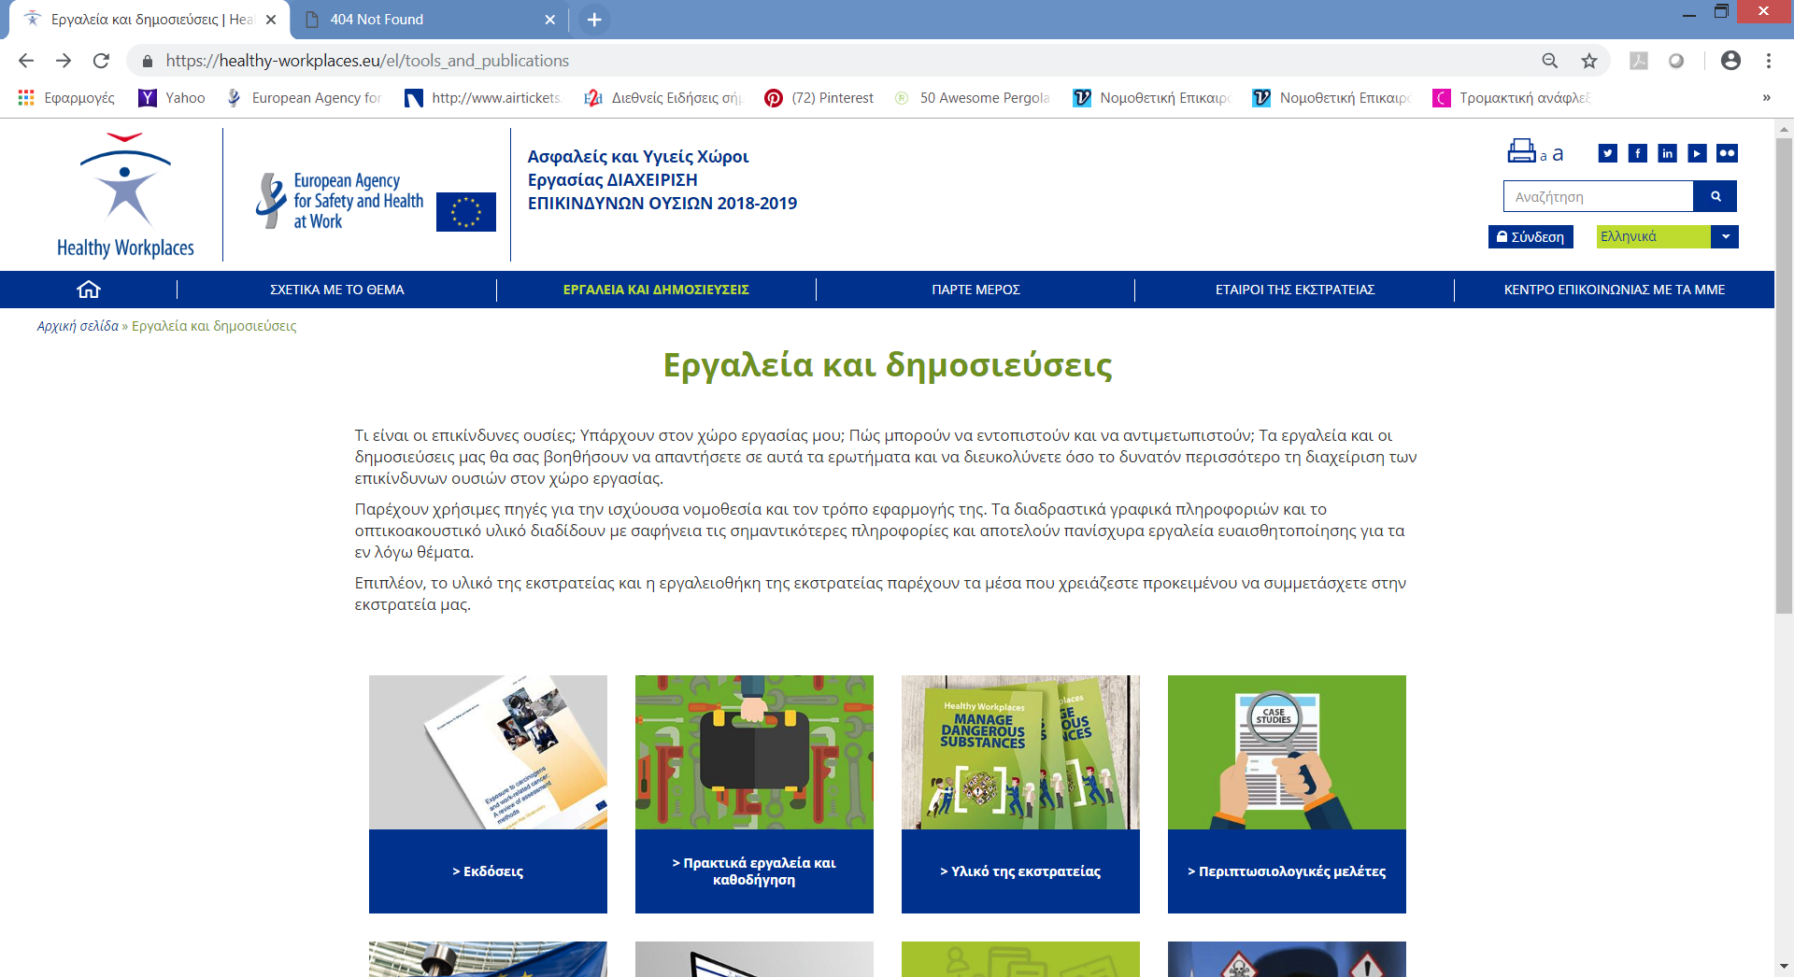

Slide 4
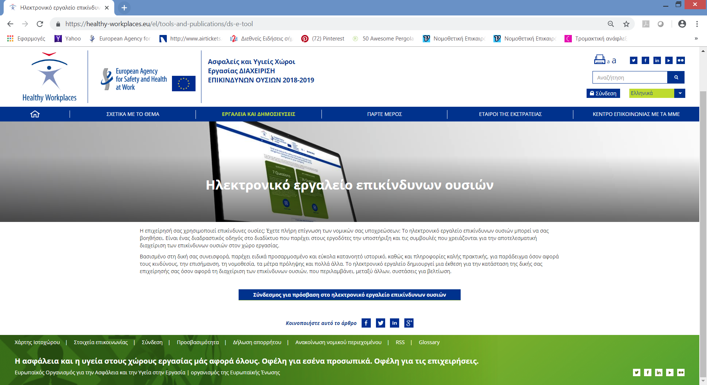

Slide 5
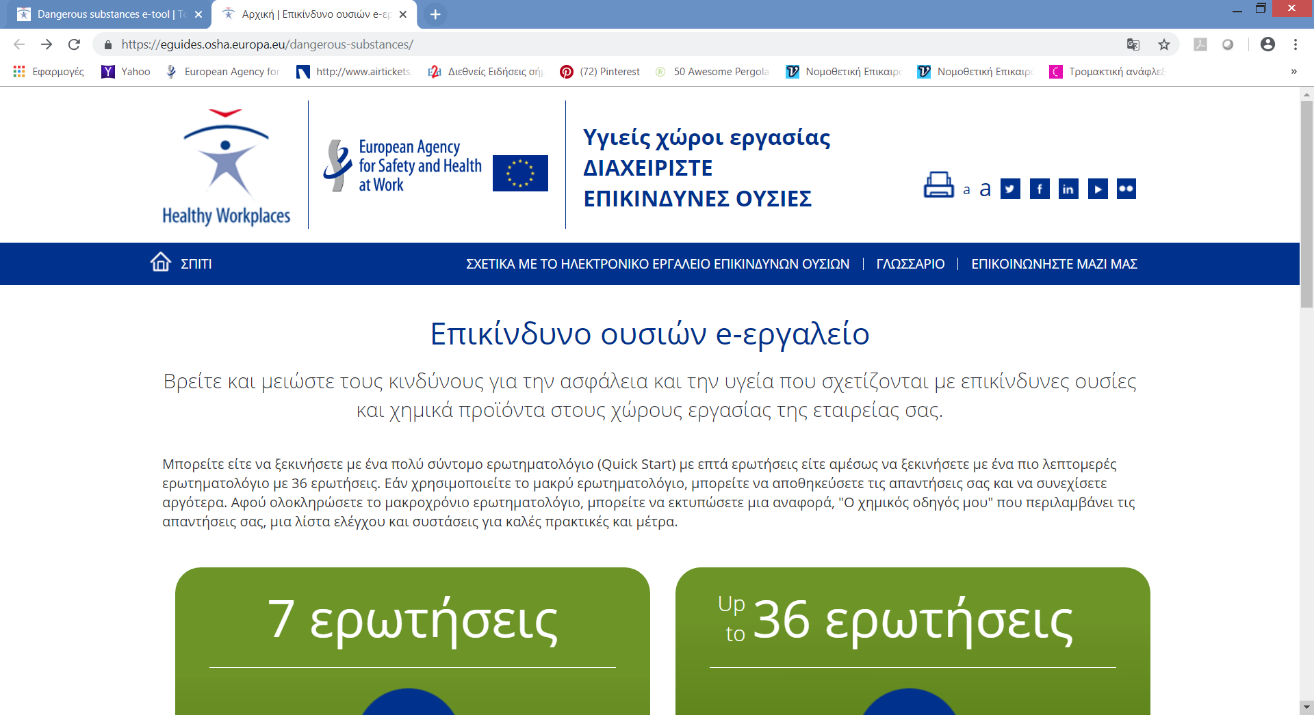

Slide 6
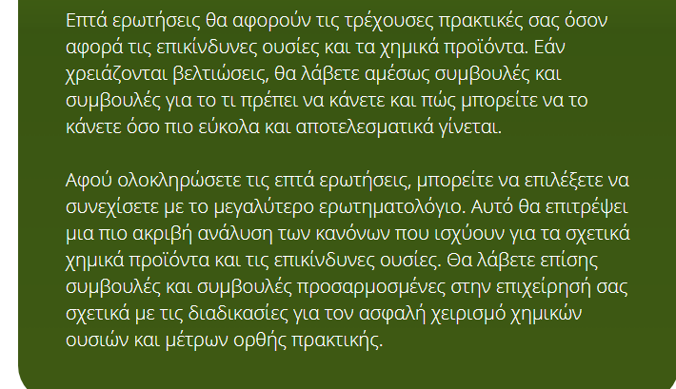

Slide 7
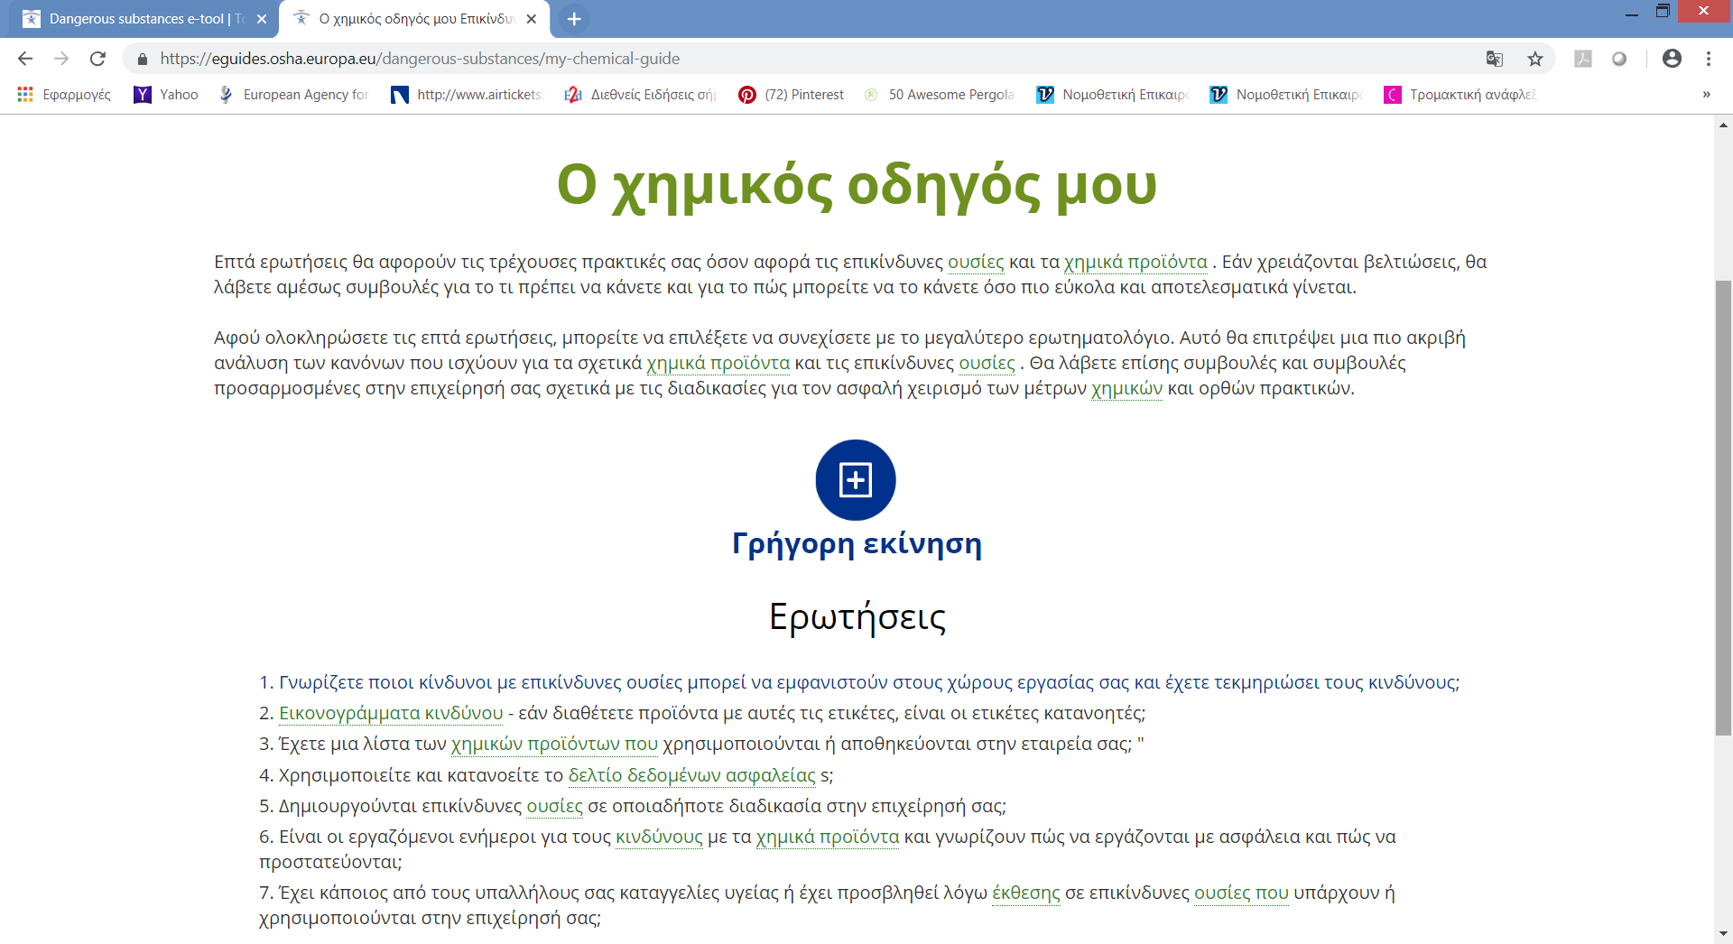

Slide 8
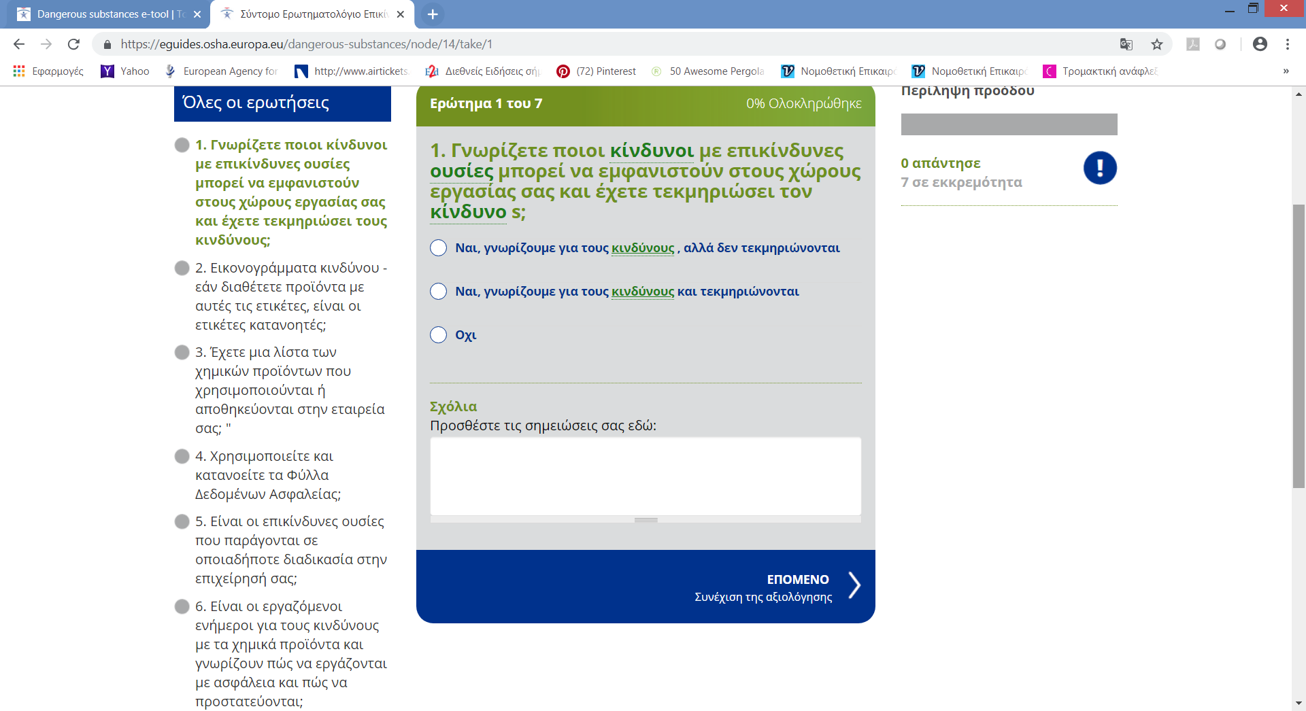

Slide 9
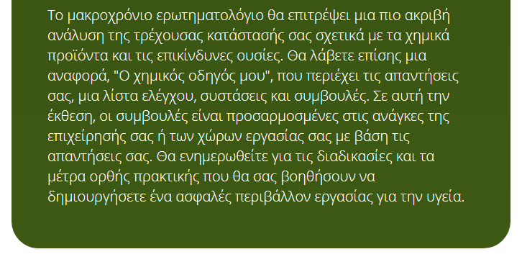

Slide 10
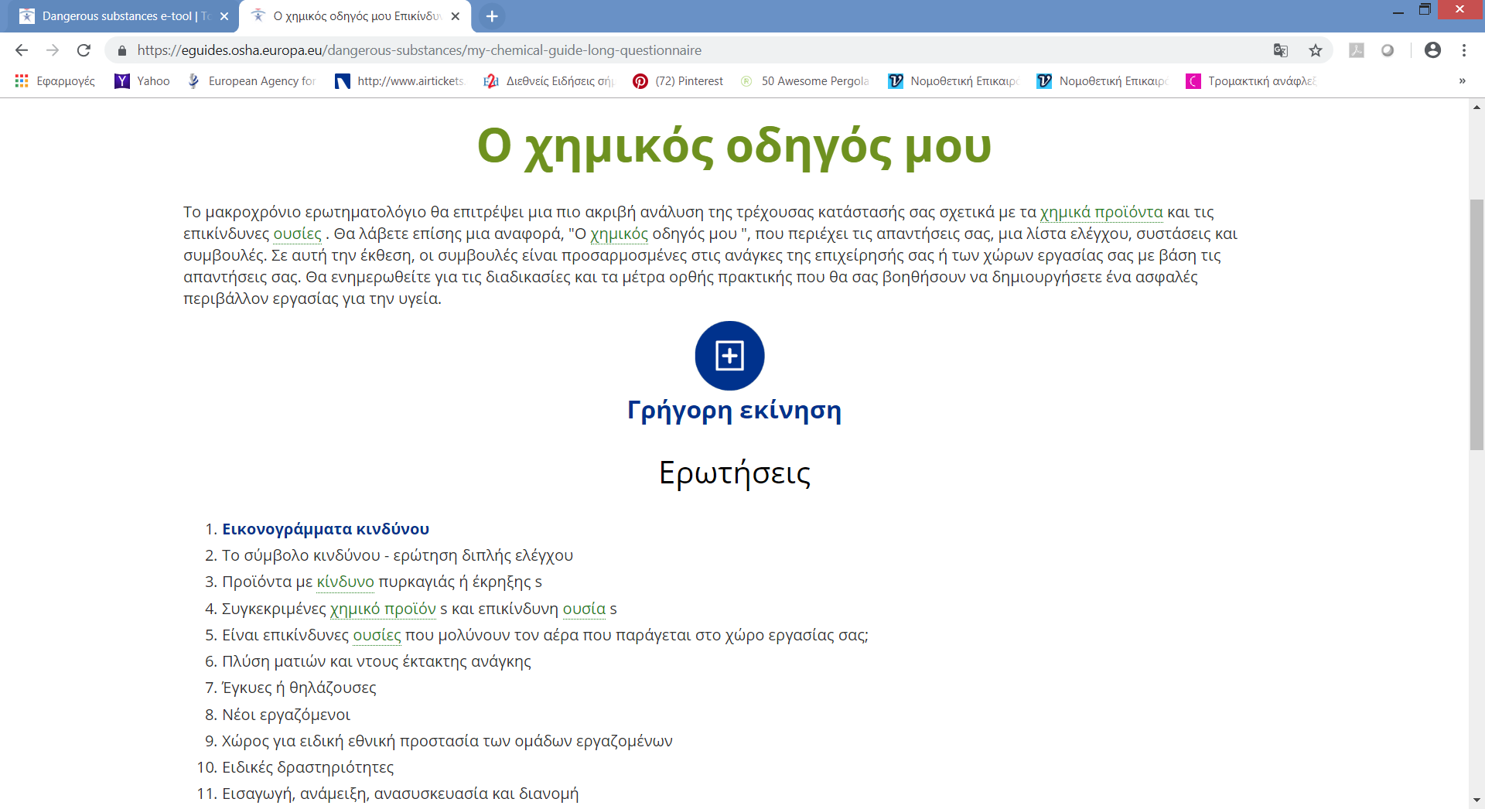

Slide 11
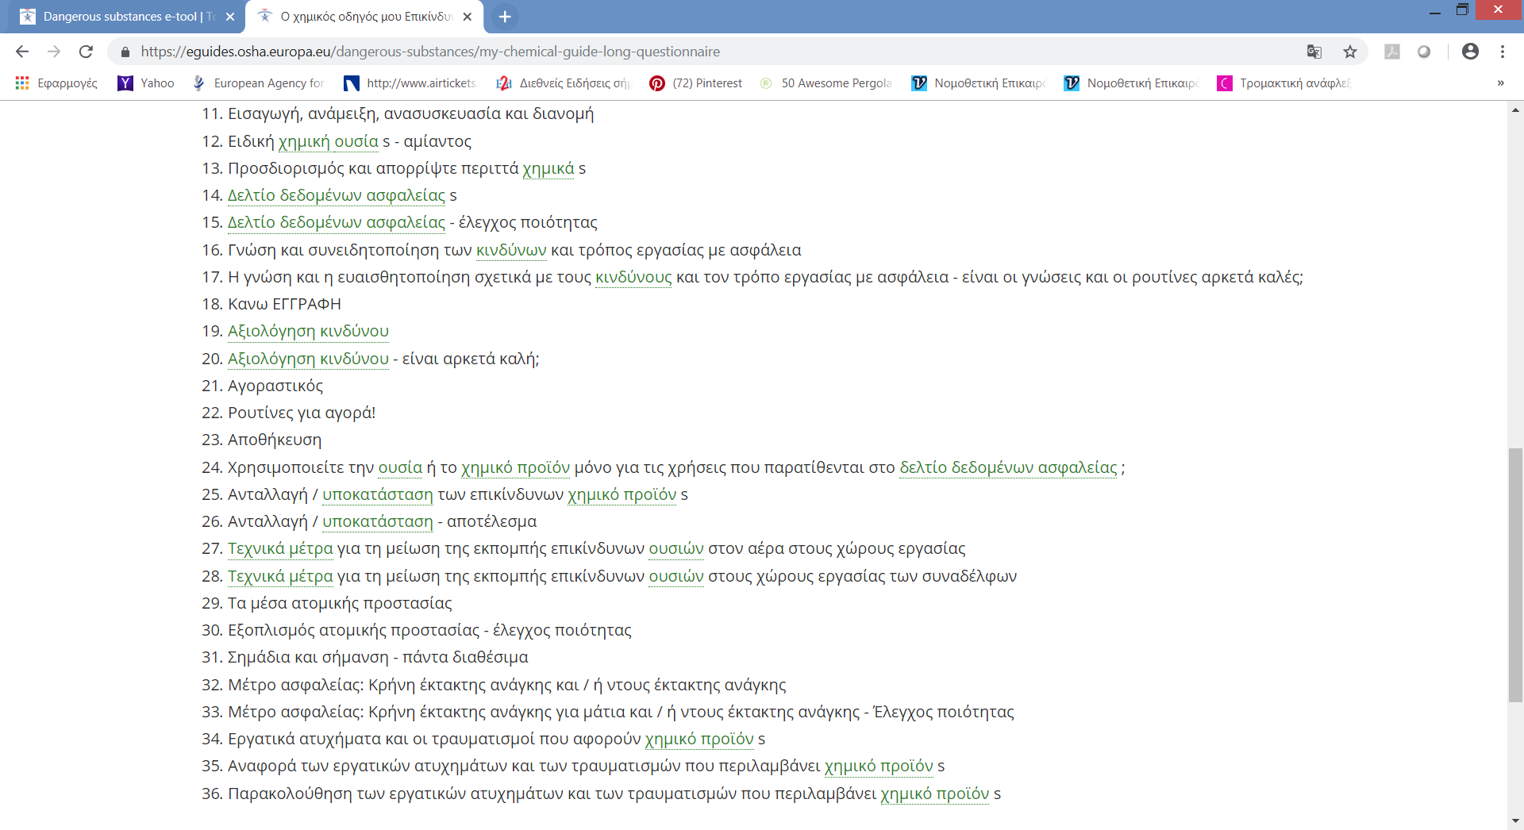

Slide 12
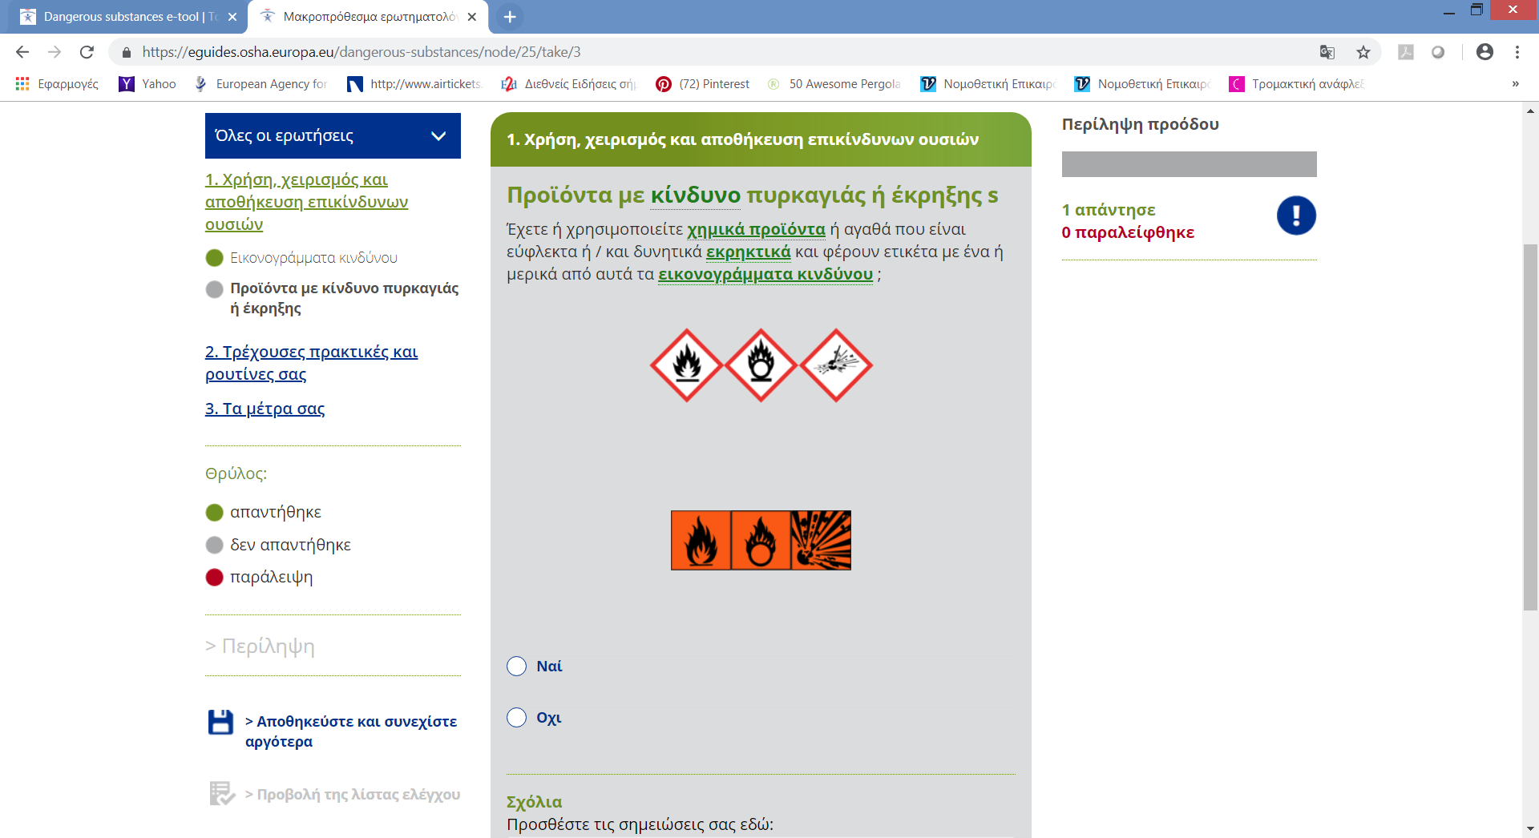
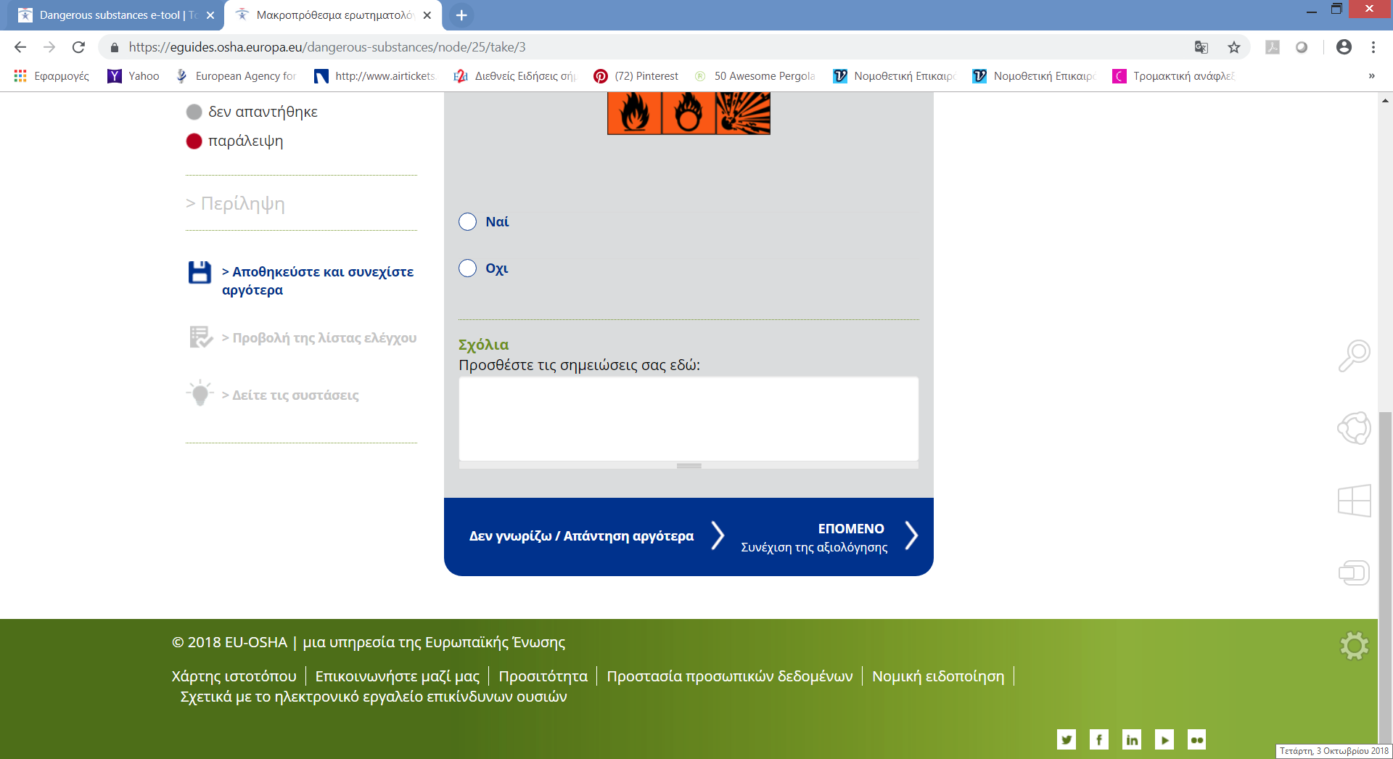

Slide 13
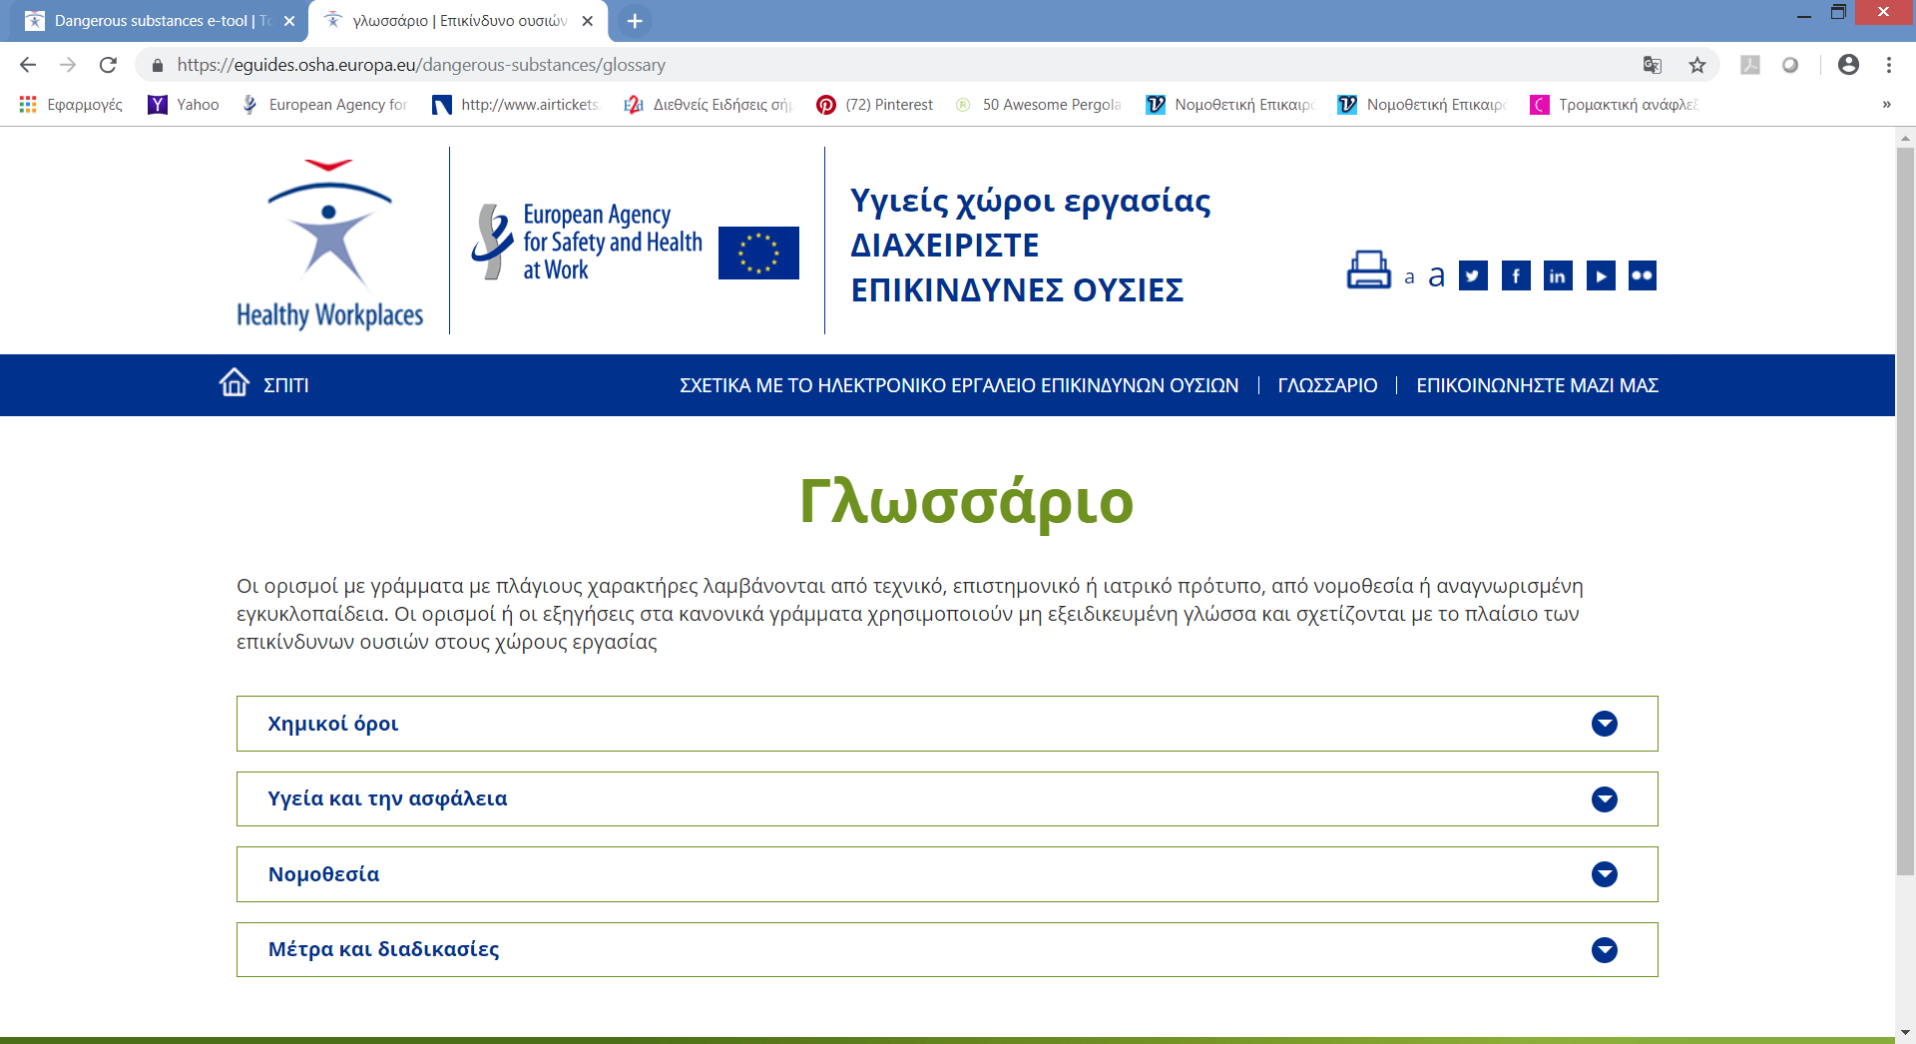

Slide 14
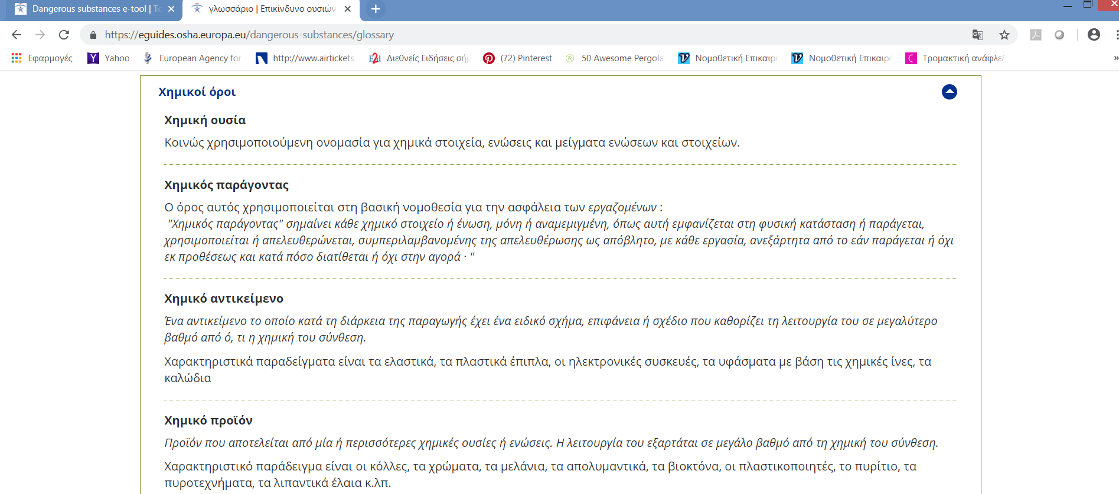
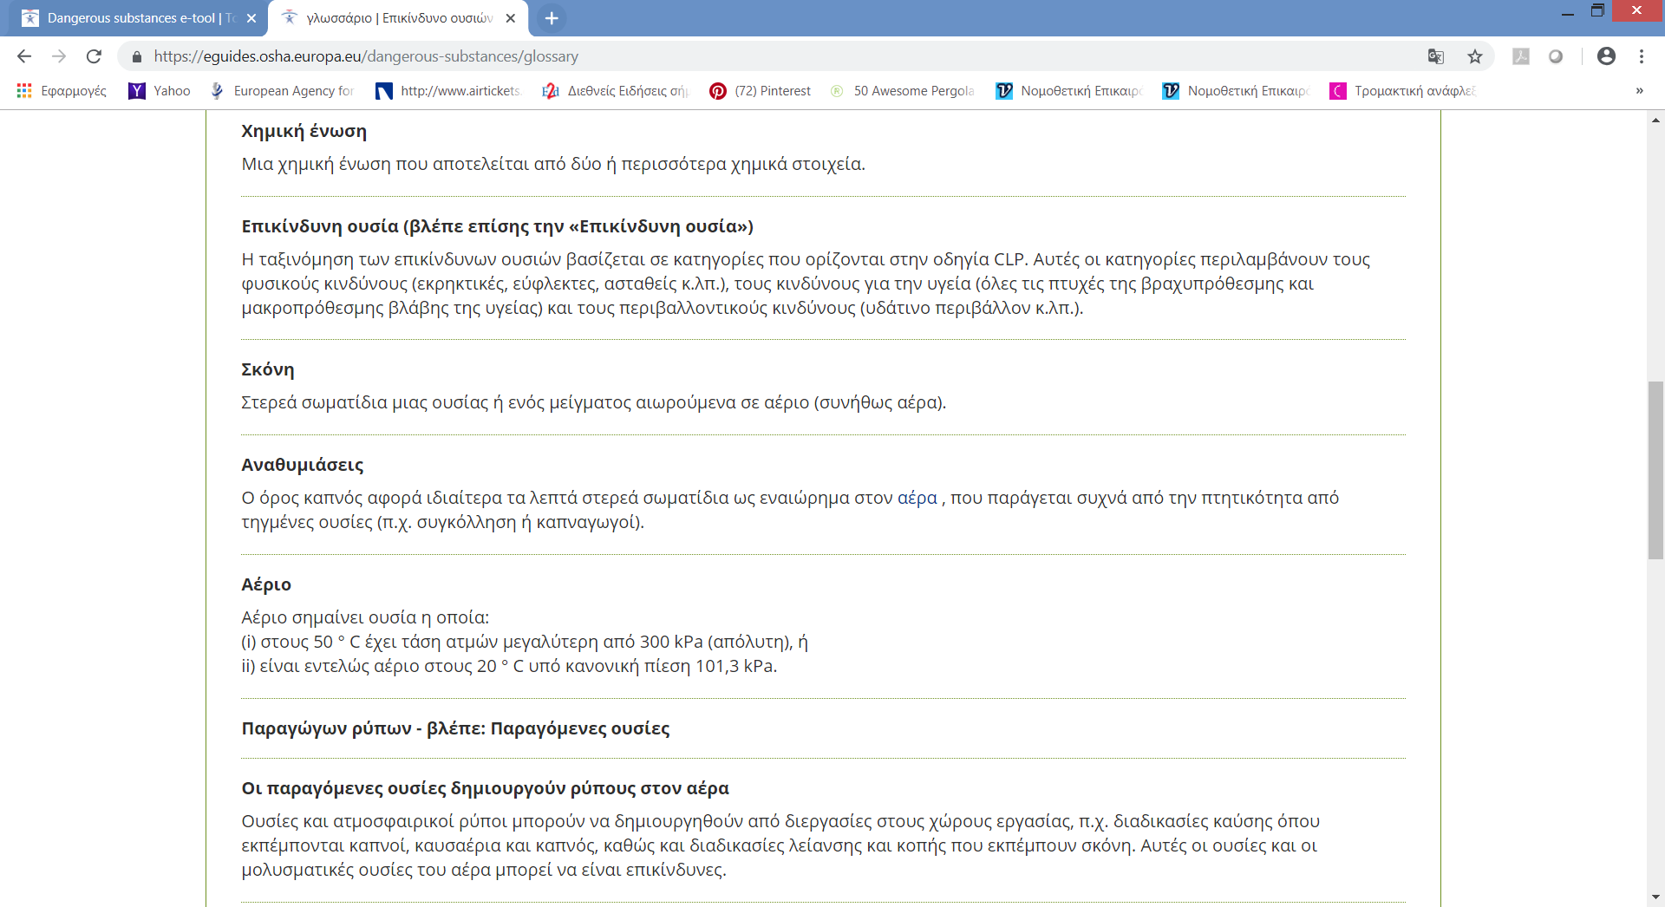

Slide 15
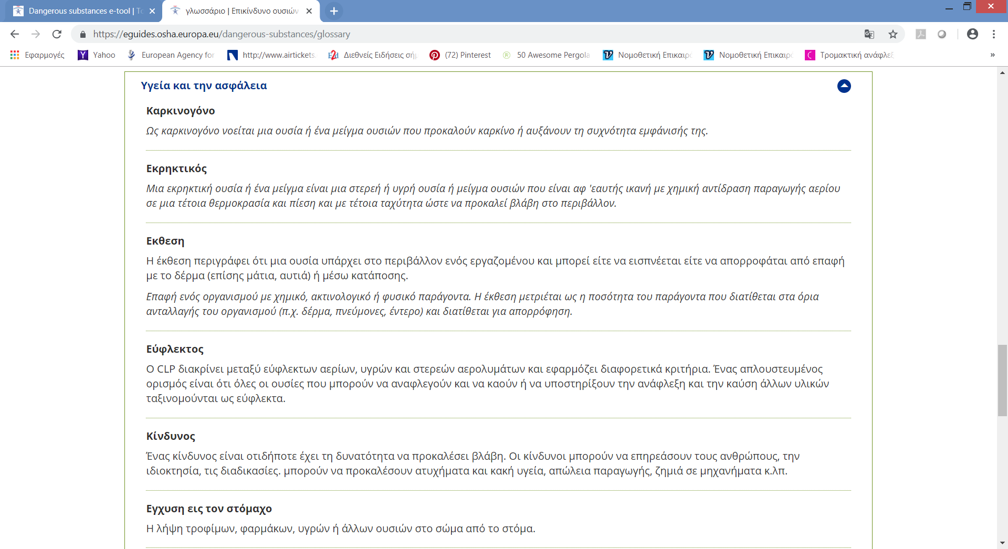
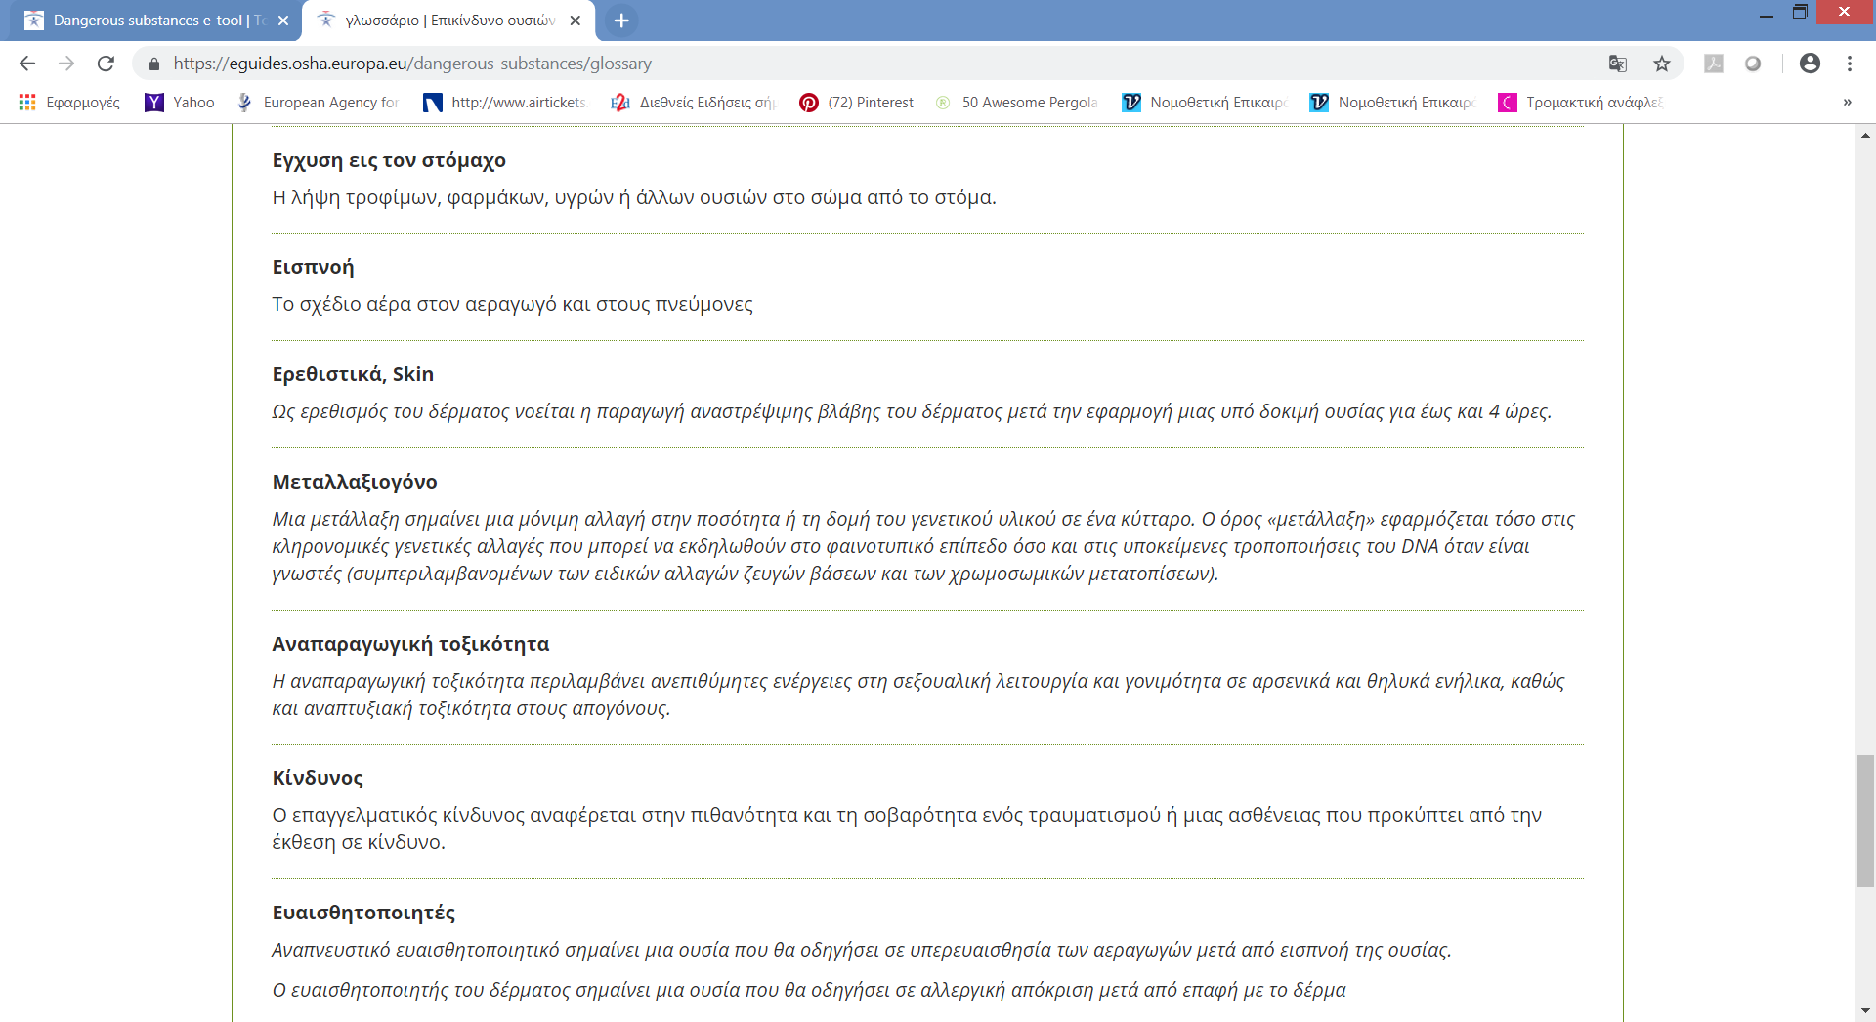

Slide 16
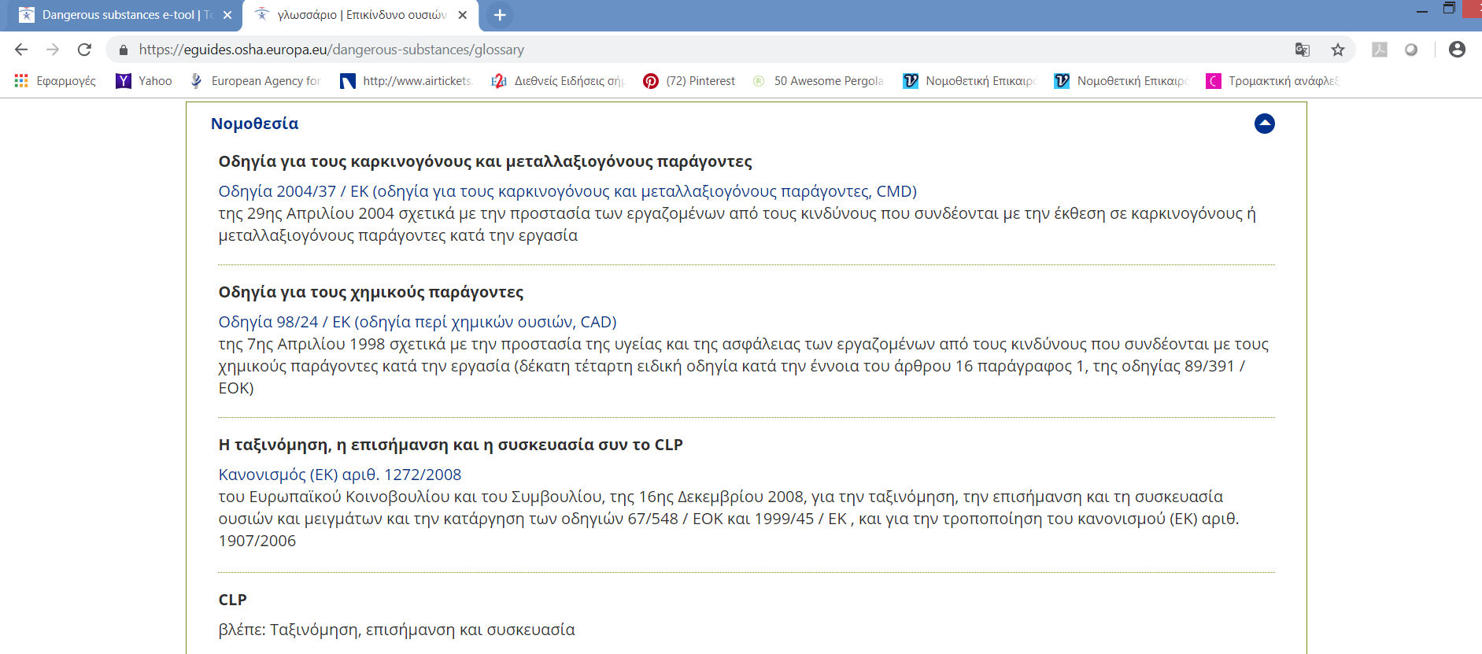

Slide 17
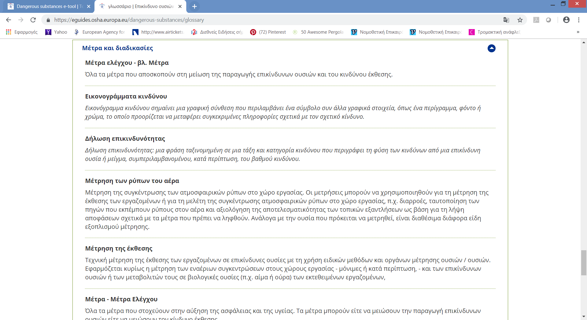

Slide 18
https://eguides.osha.europa.eu/dangerous-substance/

